Slide 1







THỰC HÀNH TIẾNG VIỆT

Slide 2

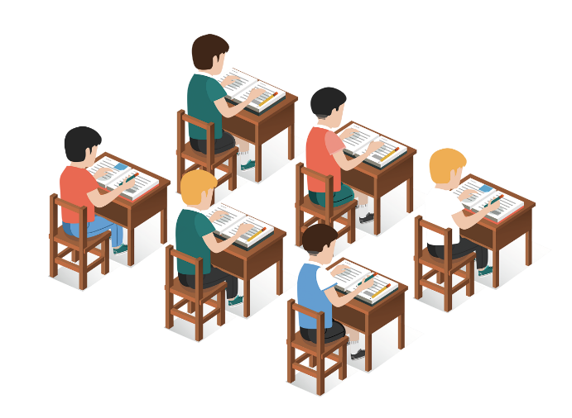

YÊU CẦU CẦN ĐẠT
1. Nhận biết được nghĩa một số yếu tố Hán Việt thông dụng và nghĩa của những từ có chứa yếu tố Hán Việt đó.
2. Vận dụng kiến thức về yếu tố Hán Việt để đọc hiểu và viết văn bản.

Slide 3
KHỞI ĐỘNG
TRÒ CHƠI
NHÌN HÌNH ĐOÁN CHỮ

Slide 4

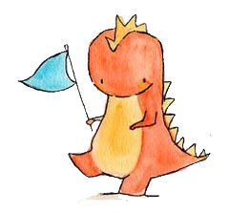

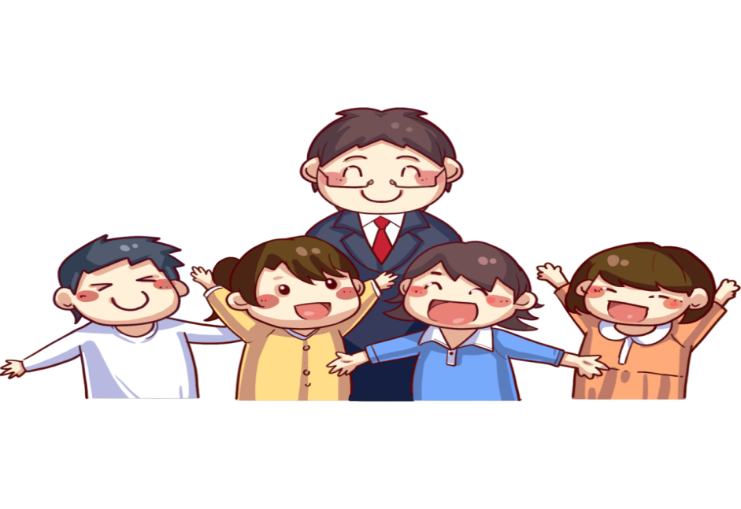
ĐỘI
KHỦNG LONG
ĐỘI
HƯU CAO CỔ

Slide 5

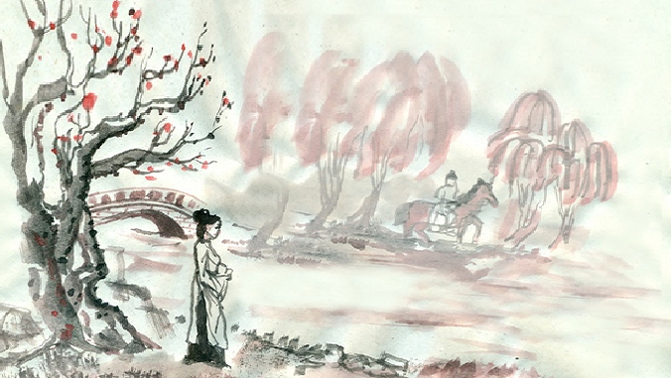
Câu 1
CHINH PHU
Người đàn ông đi đánh trận thời phong kiến.
Chinh phu tử sỹ mấy người
Nào ai mạc mặc nào ai gọi hồn!
( Đặng Trần Côn- Đoàn Thị Điểm , Chinh phụ ngâm)

Slide 6

Câu 2
TUYỆT BÚT
Thơ văn đến thế thì thật là ….
tuyệt bút.

Slide 7
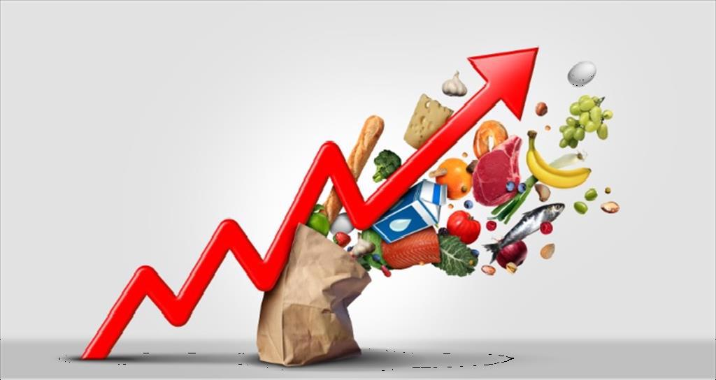
Câu 3
LẠM PHÁT
Phát hành quá nhiều tiền, khiến đồng tiền bị sụt giá.

Slide 8
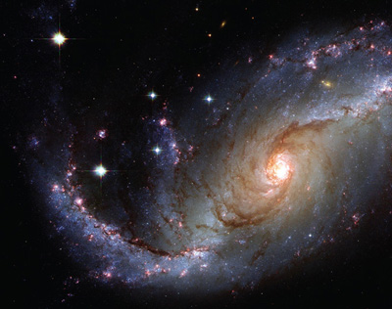
Câu 4
VÔ TẬN
Không bao giờ hết, không bao giờ cạn, không có điểm kết thúc.

Slide 9


HÌNH THÀNH KIẾN THỨC

Slide 10







NỘI DUNG BÀI HỌC
ÔN LẠI LÝ THUYẾT
LUYỆN TẬP
VIẾT NGẮN

Slide 11




I. LÝ THUYẾT
Yếu tố Hán Việt
là gì?
Các tiếng tạo nên từ Hán Việt gọi là yếu tố Hán Việt.

Slide 12
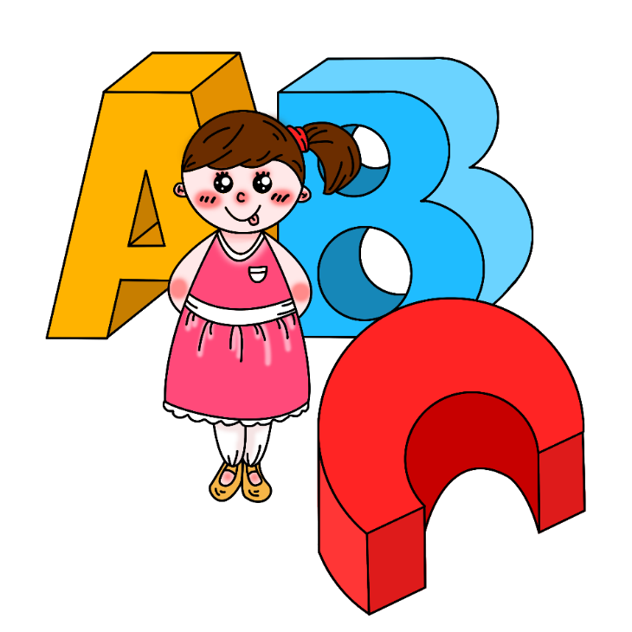
I. LÝ THUYẾT
Từ Hán Việt là gì?
Từ Hán Việt là từ vay mượn của tiếng Hán nhưng được đọc theo cách phát âm của Tiếng Việt.

Slide 13

I. LÝ THUYẾT
Từ ghép Hán Việt có mấy loại? Đó là những loại nào?
Từ ghép Hán Việt có 2 loại: Từ ghép chính phụ và từ ghép đẳng lập.

Slide 14
03
THỰC HÀNH
TIẾNG VIỆT

Slide 15
II. LUYỆN TẬP
1. Bài tập 1/ 66.
5 PHÚT
Trò chơi: TIẾP SỨC
Chia lớp thành 2 đội: Mỗi Đội tìm từ ghép Hán Việt cho 5 yếu tố Hán Việt trong thời gian 3 phút, các thành viên trong đội thay phiên nhau ghi các từ ghép Hán Việt lên bảng. Sau 3 phút, đội nào ghi đúng được nhiều từ nhất thì Đội đó sẽ chiến thắng!

Slide 16
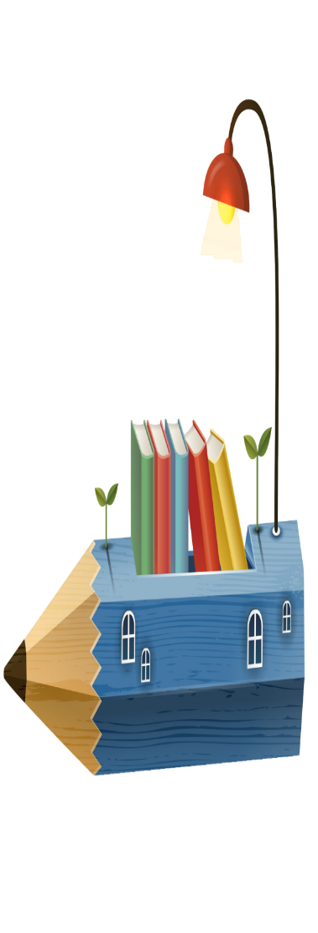
Tìm những từ ghép có yếu tố Hán Việt trong bảng sau (cột hai) và giải thích ý nghĩa của mỗi từ.
1. Bài tập 1/ 66.
STT | Yếu tố Hán Việt | Từ ghép Hán Việt
1 | Vô (không) | Vô tình,..
2 | Hữu (có) | Hữu duyên,…
3 | Hữu (bạn) | Thân hữu,...
4 | Lạm (quá mức) | Lạm quyền,…
5 | Tuyệt (tột độ, hết mức) | Tuyệt sắc…
6 | Tuyệt (dứt, hết) | Tuyệt giao…
7 | Gia (thêm vào) | Gia vị…
8 | Gia (nhà) | Gia phong…
9 | Chinh (đánh dẹp) | Chinh phạt...
10 | Chinh (đi xa) | Chinh phu…

Slide 17
STT | Yếu tố Hán Việt | Từ ghép Hán Việt
1 | Vô (không) | - Vô dụng: Không có tác dụng gì, không dung được vào việc gì cả - Vô tình: không còn tình cảm
2 | Hữu (có) | - Hữu hiệu: có tác dụng, hiệu lực - Hữu duyên: có duyên với nhau
3 | Hữu (bạn) | - Thân hữu: Bạn bè thân thuộc - Bằng hữu: Bạn bè
4 | Lạm (quá mức) | - Lạm quyền: Làm những việc vượt quá quyền hạn của mình - Lạm thu: Thu quá mức quy định (thường để chiếm làm của riêng)
5 | Tuyệt (cực kì, hết mức) | - Tuyệt sắc: Có nhan sắc tuyệt đẹp, không ai sánh bằng - Tuyệt mĩ: đẹp đến mức không còn có thể hơn
6 | Tuyệt (dứt, không còn gì) | - Tuyệt giao: cắt đứt mọi quan hệ, không đi lại ,giao thiệp với nhau nữa - Tuyệt chủng: Bị mất hẳn nòi giống
7 | Gia (thêm vào) | - Gia nhập: tham gia - Gia tăng: thêm, tăng lên
8 | Gia (nhà) | - Gia chủ: người đứng đầu trong nhà - Gia sư: thầy dạy tại nhà
9 | Chinh (đánh dẹp) | Chinh phạt: đem quân đến nước nhỏ để đánh chiếm, lấy cớ là để trị tội Chinh chiến: chiến đấu ở ngoài mặt trận
10 | Chinh (đi xa) | Chinh phu: Người đàn ông đi đánh trận thời phong kiến Chinh phụ: Vợ của người đàn ông đi đánh trận thời phong kiến
Việc hiểu đúng nghĩa các từ Hán Việt giúp chúng ta đọc VB hiệu quả hơn, hiểu được chính xác
ý nghĩa VB.

Slide 18

II. LUYỆN TẬP
2. Bài tập 2/67.
- Người chinh phụ mòn mỏi chờ chồng đi chinh chiến phương xa.
- Nơi đây có phong cảnh đẹp tuyệt mĩ.
Đặt câu với 3 từ
Hán Việt tìm được ở bài tập trên.
- Loài vật này đang có nguy cơ tuyệt chủng.

Slide 19
3. Bài tập 3/67.
Giải thích nghĩa của từ Hán Việt được in đậm trong các câu sau:
a. Bức tranh thu từ những gì vô hình (hương, gió), từ ngõ hẹp (ngõ) chuyên sang những nét hữu hình, cụ thể (sông, chim, mây) với một không gian vừa dài rộng, vừa cao vời.
(Vũ Nho, Thiên nhiên và hồn người lúc sang thu)
b. Nhưng có điều khi sang thu, khi nửa đời nhìn lại thì người ta một mặt sâu sắc thêm, chín chắn thêm, thâm trầm, điềm đạm thêm, mặt khác người ta phải khẩn trương thêm, gấp gáp thêm.
(Vũ Nho, Thiên nhiên và hồn người lúc sang thu)
c. Tài nguyên rừng đang bị thu hẹp từng ngày, diện tích rừng tự nhiên che phu giảm dần do khai thác trái phép, đất rừng bị chuyên qua đất nông, công nghiệp, các loài sinh vật quý hiếm thì đứng trước nguy cơ tuyệt chủng.
(Phan Anh Hải, Hiện trạng tài nguyên thiên nhiên ờ Việt Nam và thế giới)
d. Đối với đồng bào tôi, mỗi tấc đất là thiêng liêng, mỗi lủá thông óng ánh, mỗi hạt sương long lanh trong những cánh rừng rậm rạp, mỗi bãi đất hoang và tiếng thì thầm của côn trùng là những điều thiêng liêng trong kí ức và kinh nghiệm của đồng bào tôi.
(Xi-át-tô, Bức thư của thủ lĩnh da đỏ)

Slide 20
Trò chơi: AI NHANH HƠN
3 PHÚT

Slide 21
PHIẾU HỌC TẬP
A | Đáp án | B
1. Vô hình |  | a. Chỉ những người cùng một nòi giống, cùng một dân tộc.
2. Thâm trầm |  | b. Hết sức tranh thủ thời gian để mau chóng đạt kết quả
3. Điềm đạm |  | c. Không nhìn thấy hình thể
4. Khẩn trương |  | d. Luôn từ tốn, nhẹ nhàng, không gắt gỏng, nóng nảy.
5. Tuyệt chủng |  | e. Mất hẳn nòi giống.
6. Đồng bào |  | f. Sâu sắc và kín đáo, không để lộ tâm tư ra bên ngoài.
7. Hữu hình |  | g. Nhìn thấy hình thể

Slide 22
PHIẾU HỌC TẬP
A | Đáp án | B
1. Vô hình |  | a. Chỉ những người cùng một nòi giống, cùng một dân tộc.
2. Thâm trầm |  | b. Hết sức tranh thủ thời gian để mau chóng đạt kết quả
3. Điềm đạm |  | c. Không nhìn thấy hình thể
4. Khẩn trương |  | d. Luôn từ tốn, nhẹ nhàng, không gắt gỏng, nóng nảy.
5. Tuyệt chủng |  | e. Mất hẳn nòi giống.
6. Đồng bào |  | f. Sâu sắc và kín đáo, không để lộ tâm tư ra bên ngoài.
7. Hữu hình |  | g. Nhìn thấy hình thể
1-c
2-f
3-d
4-b
5-e
6-a
7-g

Slide 23
II. LUYỆN TẬP
4. Bài tập 4/ 67.
Trong câu sau, nếu thay từ “hoang dã” bằng từ “mông muội” thì ý nghĩa của đoạn văn có thay đổi không? Vì sao?
Tôi là kẻ hoang dã, tôi không hiểu bất cứ một cách sống nào khác. Tôi đã chứng kiến cả ngàn con trâu rừng bị chết dần, chết mòn trên những cánh đồng trơ trọi vì bị người da trắng bắn mỗi khi có đoàn tàu chạy qua. Tôi là kẻ hoang dã, tôi không hiểu nổi tại sao một con ngựa sắt nhã khói lại quan trọng hơn nhiều con trâu rừng mà chúng tôi chỉ giết để duy trì cuộc sống.
(Xi-át-tô, Bức thư của thủ lĩnh da đỏ)

Slide 24

II. LUYỆN TẬP
Bài tập 4/ 67.
Hoang dã: có tính chất tự nhiên của núi rừng, xa đời sống của xã hội loài người.
Mông muội:
- giai đoạn hình thành và phát triển đầu tiên của xã hội nguyên thủy, khi con người sống chủ yếu bằng hái lượm.
-Ngu dại, tối tăm ( văn bản dùng nghĩa thứ 2)

Slide 25
II. LUYỆN TẬP
Bài tập 4/ 64.
Nếu thay, ý nghĩa của đoạn văn sẽ bị thay đổi.
- Từ mông muội mang nghĩa thứ 2 là ngu dại, tối tăm sẽ mang sắc thái nghĩa tiêu cực, còn từ hoang dã thì mang sắc thái nghĩa trung hòa.

Slide 26
II. LUYỆN TẬP
5. Bài tập 5/67.
a. Vô tư/ vô ý thức
*Vô tư: không lo nghĩ gì
- Bạn nhỏ đó tính tình rất hồn nhiên, vô tư.
Phân biệt ý nghĩa của các cặp từ sau và cho ví dụ minh họa.
*Vô ý thức: không có chủ định, không biết rõ mình đang làm là không đúng, là sai trái
- Xả rác bừa bãi là hành vi vô ý thức.

Slide 27
II. LUYỆN TẬP
5. Bài tập 5/67.
a. Chinh phu/ chinh phụ
* Chinh phu: Người đàn ông đi đánh trận thời phong kiến
- Người chinh phu chinh chiến ngoài mặt trận.
Phân biệt ý nghĩa của các cặp từ sau và cho ví dụ minh họa.
* Chinh phụ: Vợ của người đàn ông đi đánh trận thời phong kiến
- “Chinh phụ ngâm” là tác phẩm tố cáo chiến tranh phi nghĩa thời phong kiến.

Slide 28
04
VẬN DỤNG
VIẾT NGẮN

Slide 29
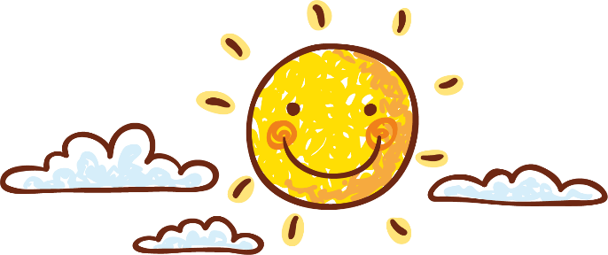



VIẾT NGẮN
Em hãy viết đoạn văn (khoảng 10 đến 15 câu) chủ đề tự chọn, có sử dụng từ Hán Việt.

Slide 30
* Về hình thức
Viết đoạn văn đảm bảo số câu.
Đảm bảo hình thức đoạn văn.
Trình bày sạch đẹp.
* Về nội dung
Chủ đề tự chọn
Có sử dụng từ Hán Việt

Slide 31
ĐOẠN VĂN THAM KHẢO
Hiện nay, bao bì ni lông là vật dụng không thể thiếu đối với đời sống con người. Vì nó nhẹ, rẻ lại tiện lợi nên đáp ứng hầu hết các nhu cầu khác nhau trong đời sống. Tuy nhiên, do lạm dụng bao bì ni lông nên đã để lại những hậu quả vô cùng nghiêm trọng. Bao bì ni lông có tính chất không phân hủy. Nếu lẫn vào đất thì đất đai sẽ bị xói mòn, rơi xuống cống sẽ gây tắc nghẽn, ngập lụt, trôi ra biển sẽ làm chết các sinh vật khi chúng bị nuốt phải… Tình trạng xả rác thải nhựa bừa bãi, vô ý thức khiến môi trường bị ô nhiễm nặng nề. Do đó, chúng ta cần hạn chế sử dụng bao bì ni lông và có ý thức hơn trong việc bảo vệ môi trường.

Slide 32


HƯỚNG DẪN TỰ HỌC
- Ôn lại kiến thức về từ Hán Việt
- Hoàn thành và xem lại các bài tập.
- Chuẩn bị bài: Đọc mở rộng theo thể loại: Lối sống đơn giản – xu thế của thế kỉ XXI
(Theo ChươngThâu)

Slide 33
CHÚC CÁC EM
HỌC TẬP TỐT NHÉ!

